Slide 1

KHỞI ĐỘNG:
Cùng hát múa bài hát
“ Em yêu trường em”

Slide 2


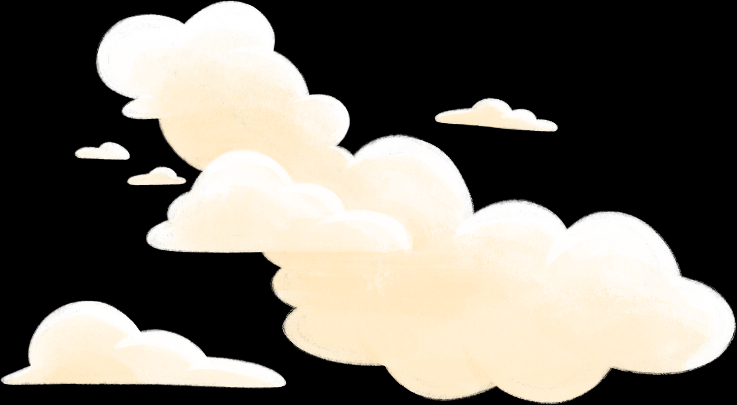
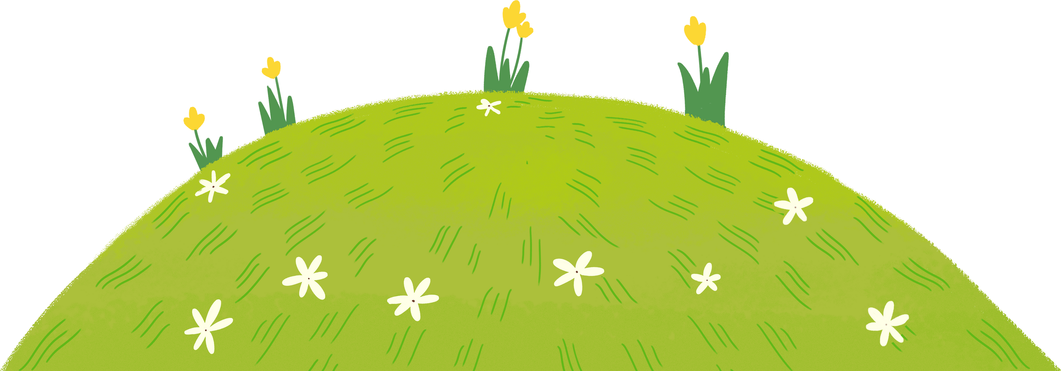

Chủ đề: THIÊN NHIÊN TƯƠI ĐẸP
Bài 3: ĐỘNG VẬT HOANG DÃ Ở CHÂU PHI
Tiết 2

Slide 3
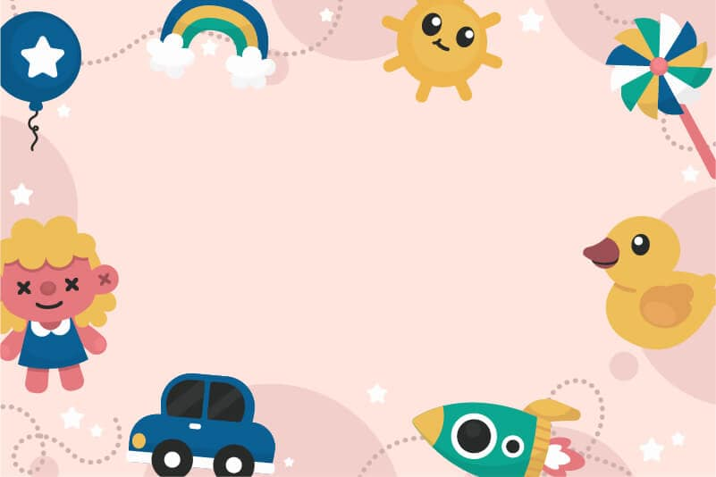
Yêu cầu cần đạt
– Nêu được cách vẽ, cắt, đắp nổi và trang trí hình động vật từ các vật liệu khác nhau.
– Tạo được bức phù điêu về động vật hoang dã ở châu Phi.
– Chỉ ra được độ cao thấp của hình khối trong sản phẩm mĩ thuật.
– Chia sẻ được trách nhiệm của bản thân trong việc bảo tồn động vật hoang dã.

Slide 4

CHUẨN BỊ
SGK Mĩ thuật 5, giấy bìa, đất nặn, bút (các loại), tẩy, màu vẽ,...

Slide 5




HOẠT ĐỘNG I: KHÁM PHÁ
Khám phá màu sắc của thiên nhiên
Hãy chia sẻ bài tập của các em ở tiết 1 với các bạn trong lớp.

Slide 6




HOẠT ĐỘNG 2: KIẾN TẠO KIẾN THỨC - KỸ NĂNG
Ôn các bước tạo phù điêu về động vật bằng đất nặn

Slide 7
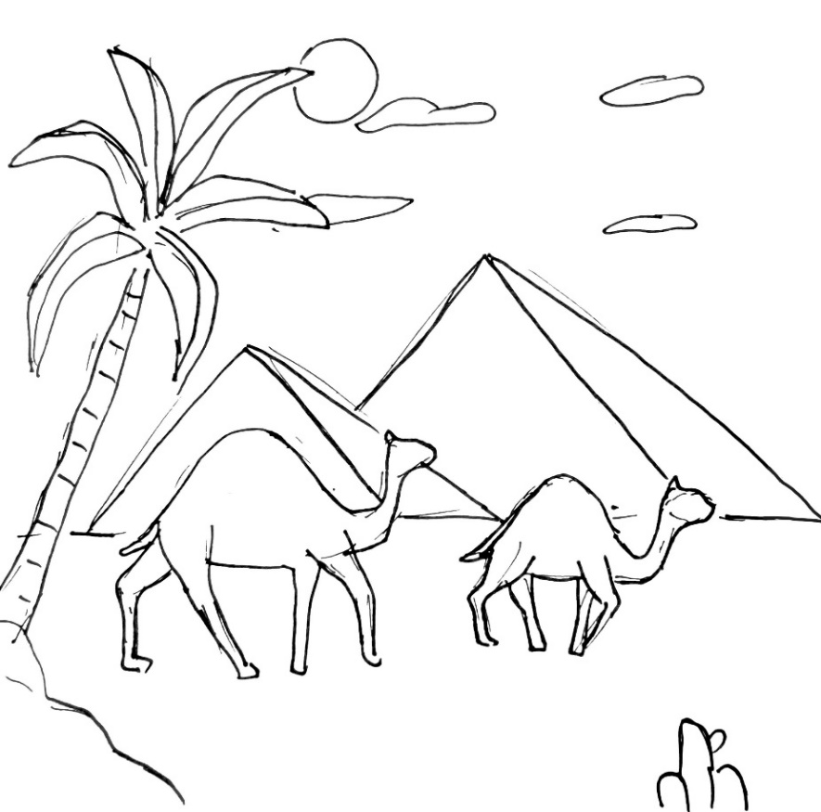
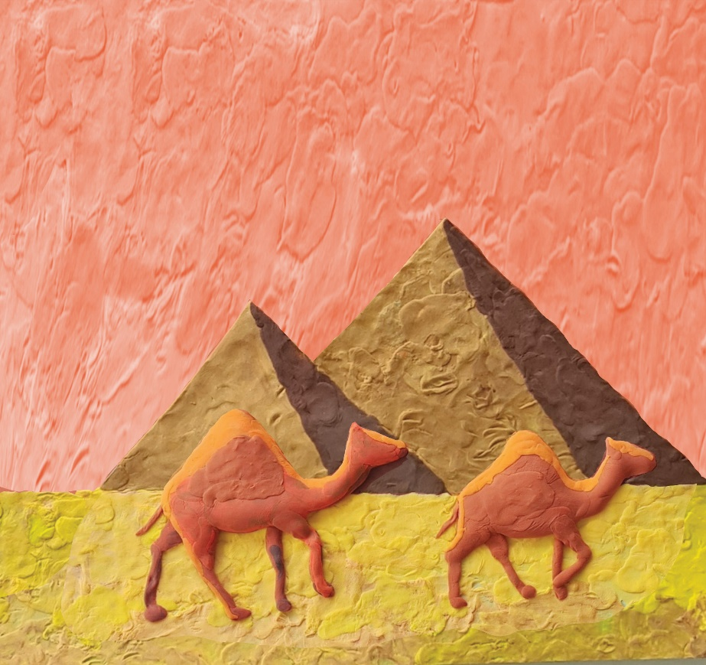
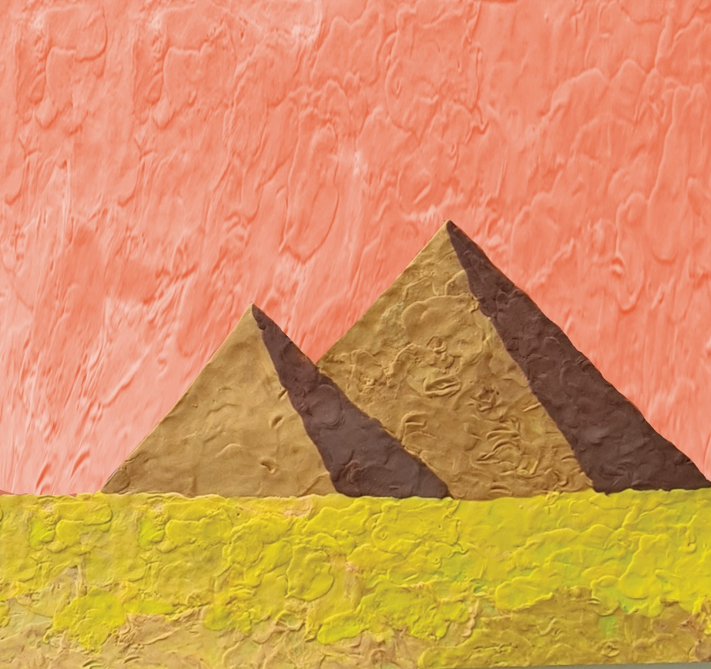
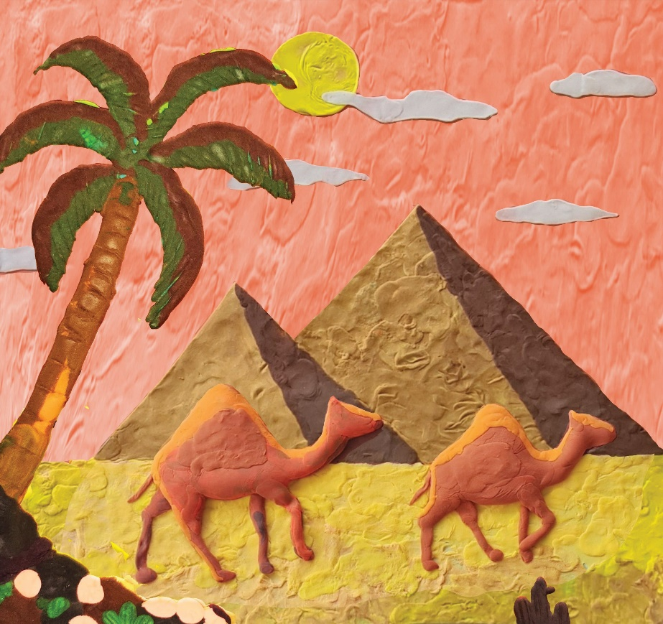
Các bước tạo phù điêu về động vật bằng đất nặn
1
Vẽ phác hình bức tranh trên giấy.
2
Sử dụng đất nặn tạo nền phù điêu lên bìa các- tông theo hình đã vẽ.
3
Tạo hình động vật gắn lên nền phù điêu.
4
Tạo thêm cản vật, chi tiết, hoàn thiện sản phẩm.

Slide 8


Em nhớ nhé
Kết hợp các hình khối với vị trí và độ nổi khác nhau trên mặt phẳng có thể diễn tả được không gian xa, gần trong tác phẩm phù điêu..

Slide 9
HOẠT ĐỘNG 3: LUYỆN TẬP- SÁNG TẠO
Tạo phù điêu về động vật hoang dã ở châu Phi (tiếp theo)

Slide 10
Vẽ tranh thể hiện thời gian của thiên nhiên(tiếp theo)
- Em nêu lại các bước tạo phù điêu về động vật hoang dã ở châu Phi.
- Em hoàn thiện bức phù điêu ở tiết trước.

Slide 11
HĐ4: Phân tích - đánh giá
Trưng bày sản phẩm và chia sẻ

Slide 12
Trưng bày sản phẩm và chia sẻ
- Em thích sản phẩm nào? Vì sao?
- Em ấn tượng nhất với hình ảnh nào trong sản phẩm?
- Cảnh vật xa, gần trong sản phẩm được thực hiện như thế nào?
- Cách sắp xếp hình khối, màu sắc và không gian trong sản phẩm như thế nào?
- Những hình khối nào thể hiện rõ đặc điểm riêng của con vật?
- Em có ý tưởng điều chỉnh như thế nào để sản phẩm hoàn thiện hơn?

Slide 13
HĐ5. VẬN DỤNG- PHÁT TRIỂN

Slide 14
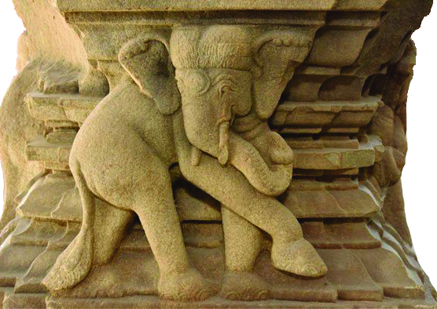
Em quan sát hình Bệ voi Triền Tranh ở trang 25 trong SGK Mĩ thuật 5.
Em hãy thảo luận và chia sẻ về vẻ đẹp tạo hình của chú voi trên phù điêu.

Slide 15
Em nhớ nhé
Vẻ đẹp của động vật hoang dã đã được lựa chọn để thể hiện với nhiều hình thức nghệ thuật khác nhau, mang ý nghĩa sâu sắc về sự gắn kết giữa con người với tự nhiên, đồng thời góp phần làm phong phú thêm đời sống văn hoá tinh thần cho con người. Chúng ta cần có trách nhiệm tuyên truyền, bảo vệ, bảo tồn động vật hoang dã.

